Slide 1
Web组讲课
来一波理论鸡汤

Slide 2
我们是alert（”web前端工程师”)；
主要职能
把网站的界面更好地呈现给用户

Slide 3
完成一次简单web交互的终端
DNS服务器
数据库服务器
①
浏览器
②
⑥
⑤
③
⑧
⑦
web服务器
路由器
④

Slide 4
Web前端开发-技术栈
基础：Html，Css，Html5（未来），Css3（未来）
核心：JavaScript
后台：Php，NodeJs，Java（从左往右为推荐学习顺序）
数据库：Mysql
前端框架：Jquery，React，Angular
……
省略N多需要扩展的技术（大写的懵逼）

Slide 5
生活再继续。。。看了下图我决定写代码
图片已省略

Slide 6
什么是服务器？
它是一台机器
一台24小时
工作的机器
图片已省略

Slide 7
什么是web服务器？
一台24小时运行的、能处理web请求、的机器
常见的web服务器（软件）：apache（php）
tomcat（java）
nodeJs（JavaScript）

Slide 8
从无到有解刨一个web服务器
现在我们拥有一台机器，它称为“裸机”
裸机

Slide 9
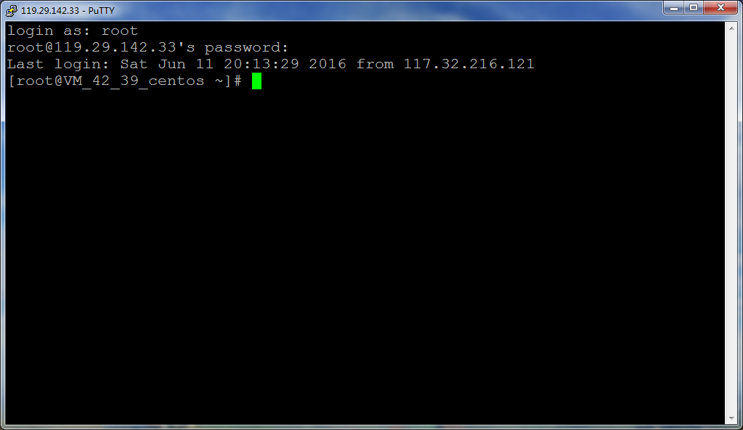
该怎么说呢。。。反正就是需要操作系统
常见的操作系统：Linux，Windows（没买，这里就不截图了）
Linux

Slide 10
配上“裸机”的操作系统。有点强大
裸机
操作系统

Slide 11
运行在操作系统上的应用程序
应用程序：处理某种特定功能而产生的程序
于是我们需要一款应用程序：可以为我们提供有关web的相关服务
它的名字是：不对，它有好几种，如下：
apache
tomcat
nodeJs

Slide 12
这台机器逐渐“完善”
裸机
操作系统
web应用程序

Slide 13
它不仅能提供web相关的服务，还需要能处理web请求，并做出响应处理
快实现我的需求，
实现不了，请吃饭
图片已省略

Slide 14
重点来了。重点来了。重点来了
这个时候，我们需要某种语言执行在web应用程序上，然后处理web请求（http请求），并作出响应
于是出现了好多语言：php，nodeJs，java等，不同的语言仅仅在对web请求响应的制定实现规则不同罢了，就是所谓的语法。
成长极速器
一年后……
这里我假设你们已经会了某种后台语言，后面我详解

Slide 15
这台机器更加“完善”
裸机
操作系统
运行着后台语言的web应用程序

Slide 16
处理，存储，响应，感受多变的web世界
Web2.0时代。上网人数增多，导致web需求增大，为了更好的应对，我们需要把数据存储起来，用以应对多变的请求
它出现了：数据库
我以mysql数据库进行演示（实践）
Mysql数据库服务器

Slide 17
一个大体的当今web服务器模型
裸机
操作系统
运行着后台语言的Web服务器
应用程序
数据库
服务器

Slide 18
请求响应数据
现在主流还用的http协议，部分https协议
前端
http/https
后台
http/https

Slide 19
扯淡结束。
有什么不懂的，讲课欢迎发言。
学习知识，不懂就问
有什么疑惑，或者需要了解更多的知识（也不限于前端，后台这块，干货知识也可以），讲课欢迎讨论。
后面我用代码具体演示如何进行数据交互（php和nodeJs分别）

Slide 20
扩展
什么是URL？
统一资源定位符，对应服务器上唯一一个资源
DNS作用，实现域名与IP的映射
那么如何确保客户端和服务器建立一个唯一连接
IP+端口
客户端
服务器
Ip+端口
Ip+端口

Slide 21
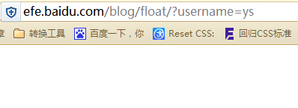
Get请求数据传输
get请求数据依附在URL里面

Slide 22
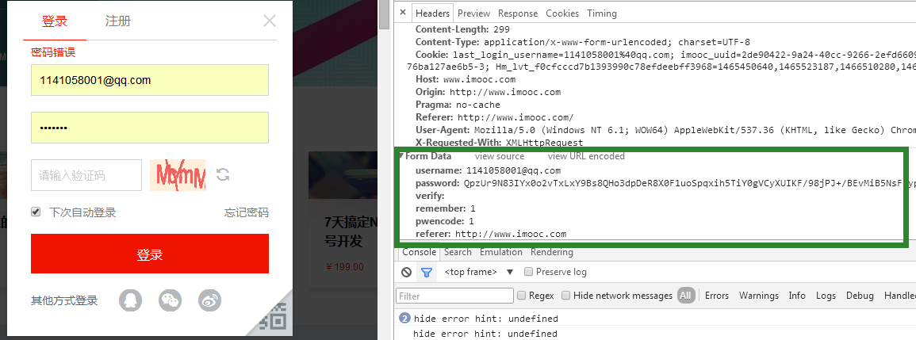
Post请求数据传输

